Slide 1
[Semaine de 4 jours]
20%_qui changent l’avenir.
Pourquoi ?
Thinking Intra

Slide 2
[Sommaire]
1. La semaine de 4 jours.
2. Les bénéfices.
3. Notre méthodologie.
3. Quelques exemples.
4. Thinking Intra.

Slide 3
[La Semaine de_4_ jours]
Cadre légal
Ce n’est pas si nouveau
-Le dimanche est le jour de repos hebdomadaire sauf dérogation
-Le repos entre 2 semaines de travail est fixé à 35h minimum
-Le temps de travail par jour est limité à 10h
-Le temps de repos entre 2 jours de travail est fixé à 11h
-Kéolis propose au chauffeur de bus de travailler sur 4 jours depuis plus de 20 ans
-Yprema, un pionnier satisfait de la semaine de 4 jours depuis… 23 ans
Une demande grandissante
Les enjeux sociétaux
-67% des français souhaitent bénéficier d’une semaine de travail à 4 jours (indeed & Opinion way)
-35% des employeurs envisagent de le mettre en place prochainement (Robert Half)
-92 % des 61 entreprises britanniques l’ayant testé depuis juin 2022 veulent poursuivre sur ce rythme.
-Bien être des salariés
-Fidélisation des salariés
-Attractivité des salariés
-Engagement des salariés
-Epanouissement des salariés
=> Absentéisme
=> Turnover
=> Recrutement
=> Implication et réalisation
=> Motivation et performance

Slide 4
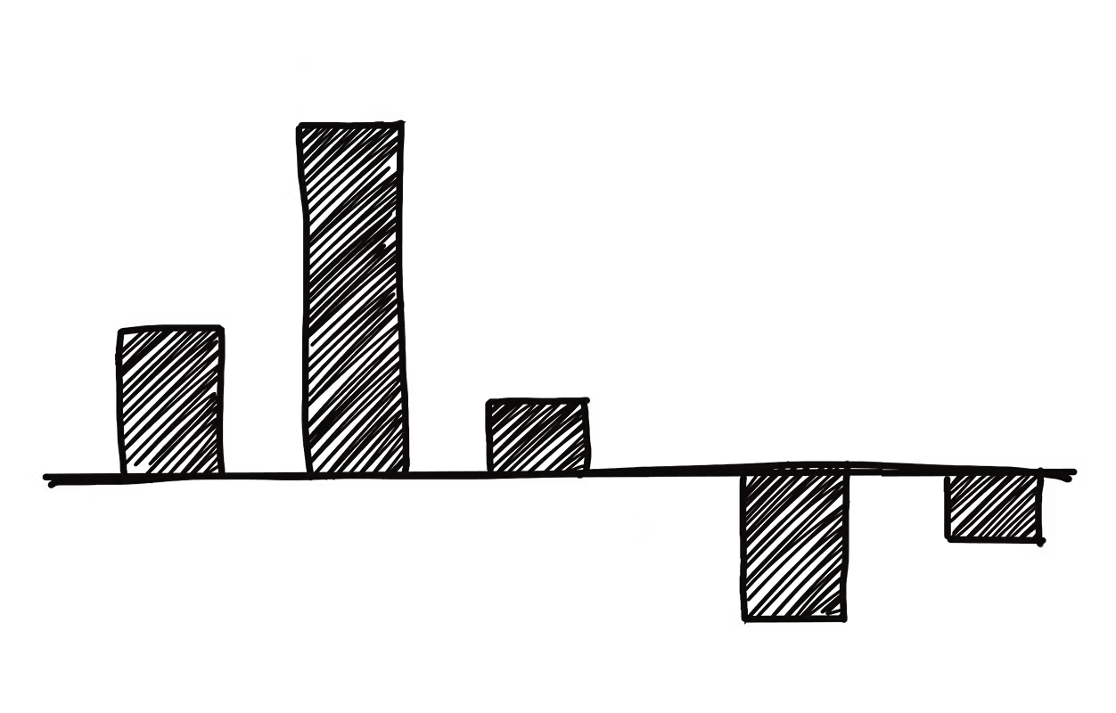
[Les_bénéfices pour les lieux de vie que sont les entreprises]
Hausse
vérifiée
Un investissement pour un fort
gain de la transformation
ROI moyen : 10x
Hausse
vérifiée
Hausse
vérifiée
Retour d’expériences
Les impacts de la semaine de 4 jours
Turnover
Absentéisme
Rentabilité
Attractivité
Chiffre
d’affaire
Baisse
vérifiée
Baisse
vérifiée
Bien-être mentale + engagement

Slide 5
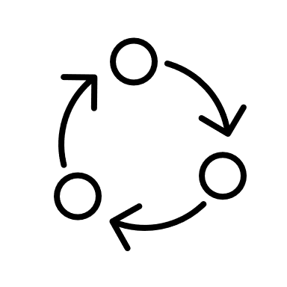
[Notre_méthodologie en 7 temps]
Diagnostic de faisabilité
Architecture
de la nouvelle
organisation
Accompagnement à la maitrise d’œuvre
Expérimentation & itération
Bilan
Semaine 1
Semaine 2-3
Semaine 4-5-6
J1
Semaine 1 à 12
à 18 mois
Consultation
des équipes
Assistance continue
Kick Off
CONCEPTION
EXECUTION
OPTIMISATION

Slide 6
#1 Diagnostic de faisabilité
#4 Le Kick Off
-Ce diagnostic est précieux. Il permet de faire le point de l’organisation actuelle et du fonctionnement du quotidien.
-Il permet de lister les espaces à faire évoluer et de mesurer la profondeur de la transformation systémique à mener.
-Avoir les idées claires est un levier crucial vers la réussite.
-Le jour J ! Comme dans tous les matchs, le pitch de lancement motive les équipes, donnent la feuille de route et les points de repère.
-Tout le monde a le bon niveau d’information et sait ce qu’il a à faire, alors GO !
#2 Consultation des équipes
#5 Exécution
-Cette étape est une nécessité, car la transformation repose sur l’adhésion et l’implication des équipes.
-Comprendre les besoins, identifier les aspects négociables, et ceux non négociables
-Faire remonter les tips du terrain
-Organisation
-Management
-Feedback
-KPI et mesure
-Régulation
-Automatisation
-Décision
-Réunion & entretien
-Compétences
-Communication
#3 Architecture de la nouvelle organisation
#6 Optimisation
-Test & learn + Feedback + Compétences : le trio pour une amélioration continue
-Cette phase de conception prépare le déploiement. Elle décrypte les points remarquables du déploiement et concentre les efforts.
-Cette architecture valide un accord des parties prenantes de l’entreprise de demain.
#7 Bilan
-A 18 mois, c’est l’heure du bilan. Ce retour d’expérience montre la progression, les écarts, les réussites et le chemin à poursuivre.

Slide 7
[Quelques_exemples]
Welcome to the jungle
Pimpant
350 collaborateurs / levée de fond 50 M€ (janv 2023)
=> L’expérience a été concluante pour Welcome to the Jungle, sur le plan financier comme sur celui du bien-être des collaborateurs·trices. Les soulignent davantage encore l’intérêt que les entreprises peuvent trouver dans ce passage à la semaine de quatre jours, intérêt qui va bien au-delà d’un supplément de satisfaction des salarié·es.
20 collaborateurs / CA : 1M€ / levée de fond 1,35M€ (2023)
=> 100% des membres de l'équipe ayant tenté la semaine de 4 jours ont profité de leur journée off. Ils indiquent qu'ils ont pu profiter de moments de chill sans culpabiliser. Que ce jour off leur permet une prise de recul naturelle sur leur job et donc davantage de créativité et d'énergie à leur retour au travail
Mozoo
Elmy
46 salariés / CA + de 6M€
=> En moyenne, nos 40 indicateurs de productivité sont en hausse de 20 à 25%. Cela concerne aussi bien le nombre de rendez-vous décrochés par les commerciaux, que le nombre de créations envoyées aux clients, que le nombre de réponse à des appels d’offre, etc. En fait, les salariés sont plus heureux, donc plus motivés et impliqués et ne lâchent rien.
100 collaborateurs / CA 20M€
=> La semaine de 4 jours offre un vrai temps régulier rien que pour soi, pour mieux gérer l’équilibre entre sa vie professionnelle et sa vie personnelle. Chez elmy par exemple, certains s’impliquent dans l’écologie, le bénévolat ou la vie politique locale. C’est une prise de recul bénéfique pour nos salariés et donc pour l’entreprise. Et surtout, elle booste l’efficacité : concrètement, on travaille moins, mais mieux !

Slide 8
Thinking Intra
Pourquoi la semaine 4 jours ?
20%_qui changent l’avenir.
Avoir des salariés qui s’épanouissent n’est pas une option, c’est la pérennité de l’entreprise.
PERFORMANCE
#1 Hausse de l’engagement des équipes
#2 Hausse de la fidélisation des talents
#3 Hausse de la productivité et de la rentabilité
#4 Hausse de la qualité
#5 Hausse de l’attractivité
IMPACT SOCIAL
#11 Réduction de l’absentéisme
#12 Réduction du turnover
#13 Réduction du stress
#14 Réduction de la fatigue
#15 Réduction du présentéisme
&

Slide 9
Les 7 leviers que nous travaillons ?
BRANDING & COM
Devenir attractif, étendre sa notoriété, cette transformation est l’opportunité parfaite !
STRATEGIE SALES
Oui, la force commerciale peut être performante sur 4 jours !
ORGANISATION
Chasser les gaspillages de temps en précisant les zones de responsabilités.
Le système de la transformation vers la semaine à 4 jours
MANAGEMENT
Motiver les équipes en plaçant des postures et des habitudes à impact.
CULTURE D’ENTREPRISE
Booster une identité singulière et incarner une vision.
AUTOMATISATION / IA
Gagner du temps et se concentrer sur sa valeur ajoutée en délégant des tâches à l’IA.
LEGAL RH
Etre encadrer et faire les choses bien, c’est éviter des situations délicates.

Slide 10
CONTACT
David Buttet
06 84 49 93 06
www.thinkingintra.fr
Prendre rdv

